Slide 1
“Бөек полководецлар»
Кл.җитәкчесе:
Дәүләтбаева Р. Н.

Slide 2
С О Д Е Р Ж А Н И Е
Великие полководцы
Тяжелые дни войны
Окончание войны
Заключение

Slide 3
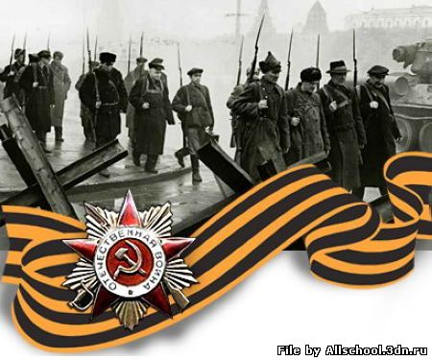
Великий день

Slide 4
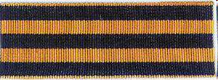
Июнь 1941 года

Slide 5
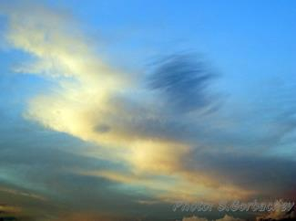
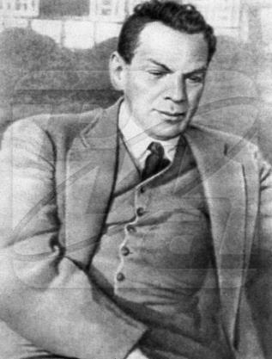
Многое указывало на то, что Германия развернула подготовку к войне против Советского Союза. К границе подтягивались немецкие дивизии. О подготовке войны стало известно из донесений разведки. В частности, советский разведчик Рихард Зорге сообщил даже точный день вторжения и количество дивизий противника, которые будут заняты в операции.
В этих тяжёлых условиях советское руководство стремилось не дать ни малейшего повода для начала войны. Оно даже разрешило «археологам» из Германии разыскивать «могилы солдат, погибших в годы Первой мировой войны». Под этим предлогом немецкие офицеры открыто изучали местность, намечали пути будущего. В нём опровергались «слухи о близости войны между СССР и Германией». На рассвете 22 июня, в один из самых длинных дней в году, Германия начала войну против Советского Союза. В 3 часа 30 минут части Красной армии были атакованы немецкими войсками на всём протяжении границы.

Slide 6
К а к э т о б ы л о:
В ранний предрассветный час 22 июня 1941 года ночные наряды и дозоры пограничников, которые охраняли западный государственный рубеж Советской страны, заметили странное небесное явление. Там, впереди, за пограничной чертой, над захваченной гитлеровцами землей Польши, далеко, на западном крае чуть светлеющего предутреннего неба, среди уже потускневших звезд самой короткой летней ночи вдруг появились какие-то новые, невиданные звезды. Непривычно яркие и разноцветные, как огни фейерверка – то красные, то зеленые, – они не стояли неподвижно, но медленно и безостановочно плыли сюда, к востоку, прокладывая свой путь среди гаснущих ночных звезд. Они усеяли собой весь горизонт, сколько видел глаз, и вместе с их появлением оттуда, с запада, донесся рокот множества моторов.

Slide 7
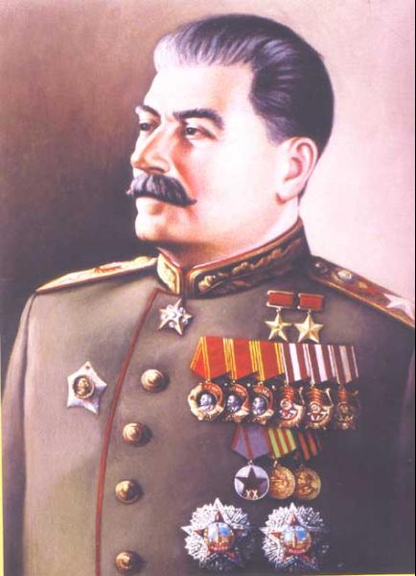
Иосиф Виссарионович Сталин
Руководитель нашего государства проявил себя как весьма эффективный и успешный лидер воюющей страны!

Slide 8
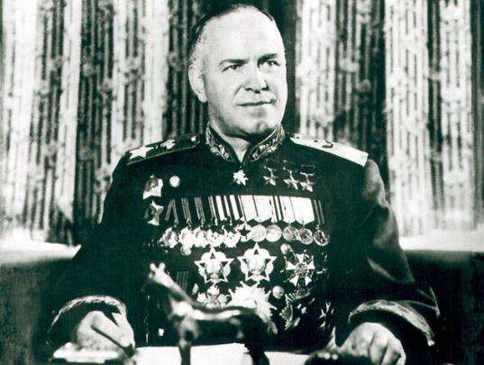
За четырехлетний период борьбы советского народа против германской агрессии произошло не одно сражение. Со всеми важнейшими стратегическими операциями советских войск в ходе Великой Отечественной войны неразрывно связано имя Георгия Константиновича Жукова.
"Там, где Жуков, там Победа".
Георгий
Константинович
Жуков

Slide 9
Великие полководцы:
Фактом признания высоких полководческих качеств военачальников являются их особые награды Родины.
За выдающиеся успехи в организации и осуществлении вооруженной борьбы на фронтах Великой Отечественной войны высшим полководческим орденом «Победа» награждены :
И.В. Сталин (дважды)
Г.К. Жуков (дважды)
А.М. Василевский (дважды)
К.К. Рокоссовский
И.С. Конев
А.И. Антонов
Л.А. Говоров
Р.Я. Малиновский и другие

Slide 10
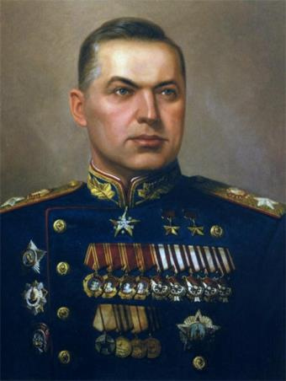
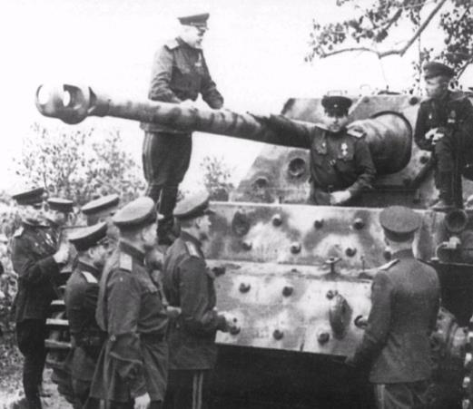
В истории войны не было ни одной крупной битвы, в которой не приняли бы участия войска под командованием маршала Константина Константиновича Рокоссовского

Slide 11
Любопытен такой факт:
В первые месяцы войны страна, читая сводки Совинформбюро, не знала, какой же засекреченный командир скрывается под буквой Р.
Особенно часто этот "командир Р." назывался в дни героической защиты Москвы. Лишь 20 октября 1941 года в официальном сообщении было сказано, что "бойцы командира товарища Рокоссовского, отражая яростные атаки немцев, сожгли 60 танков...". И на следующий день: "21 октября части командира Рокоссовского отражали непрестанные атаки противника и сами наносили ему удары".

Slide 12
Главные битвы Великой Отечественной войны:
Блокада Ленинграда (8 сентября 1941 — 27 января 1944)
Московская битва (30 сентября 1941 — 20 апреля 1942)
Ржевская битва (8 января 1942 — 31 марта 1943)
Сталинградская битва (17 июля 1942 — 2 февраля 1943)
Битва за Кавказ (25 июля 1942 — 9 октября 1943)
Курская битва (5 июля — 23 августа 1943)
Битва за Берлин (16 апреля — 8 мая 1945)

Slide 13

Июнь 1941 - май 1945
Крупное выступление ударных сил мирового империализма против социализма - одно из тягчайших испытаний, когда-либо пережитых Советской страной длилось
1418 дней и ночей

Slide 14
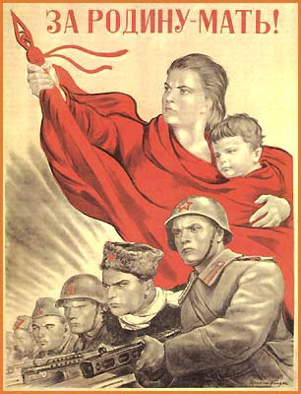
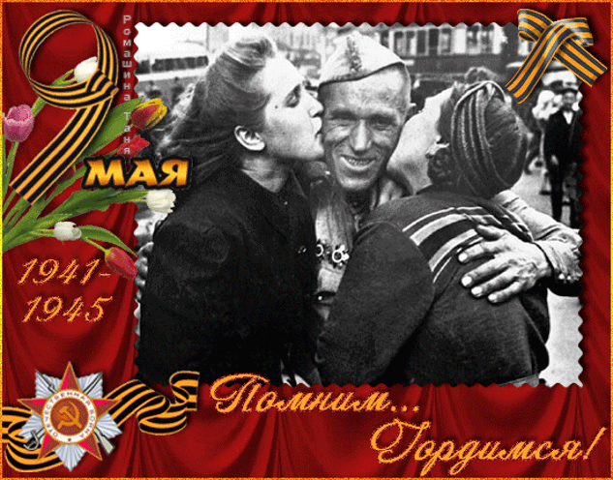

Slide 15
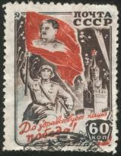

Окончание войны
1945 год

Slide 16

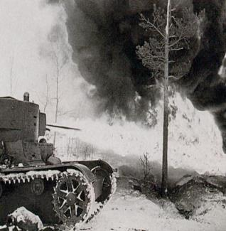
В Берлинской операции принимали участие более 2 миллионов солдат и офицеров, 6 250 танков и самоходных орудий, 41 600 орудий и миномётов, 7 500 самолётов.
Потери Красной Армии оказались огромными.
Главную задачу операции советские войска решили полностью: разгромили 70 пехотных, 12 танковых и 11 моторизованных дивизий противника, взяли в плен около 480 тысяч человек.

Slide 17
8 мая 1945 года
8 мая в пригороде Берлина, Карлсхорсте, немецкий фельдмаршал, бывший начальник штаба Верховного командования вермахта,
В. Кейтель, главнокомандующий военно-морскими силами адмирал флота
Х. Фридебург и генерал-полковник авиации
Г. Штумпф подписали акт о безоговорочной капитуляции фашистской Германии.
С советской стороны его подписал
маршал Советского Союза
Георгий Константинович Жуков.

Slide 18
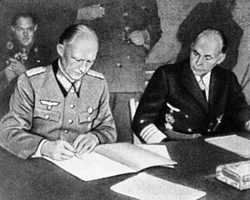
Подписание акта
о капитуляции Германии

Slide 19
Приняв капитуляцию, Советский Союз не подписал мир с Германией, то есть остался с Германией в состоянии войны. Война с Германией была окончена 21 января 1955 г. принятием Президиумом Верховного Совета СССР соответствующего решения.
Тем не менее, под собственно Великой Отечественной войной понимают лишь часть войны с Германией до 8 мая 1945 года включительно.

Slide 20
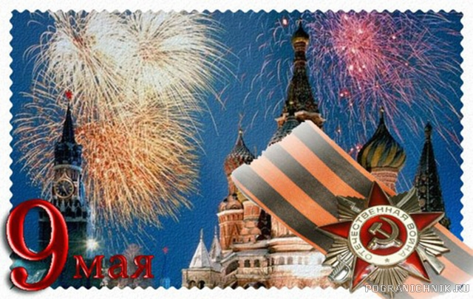
Война в Европе закончилась.
В ознаменование победоносного завершения Великой Отечественной войны советского народа против фашистских захватчиков и одержанных исторических побед Красной Армии, увенчавшихся полным разгромом гитлеровской Германии, Президиум Верховного Совета СССР принял Указ об объявлении
9 мая днем всенародного торжества — Праздником Победы - день победы над фашистской Германией останется в памяти человечества как одна из самых знаменательных дат в истории!

Slide 21
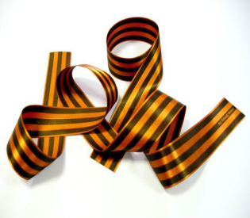

ВЕЧНАЯ ПАМЯТЬ ПОГИБШИМ

Slide 22
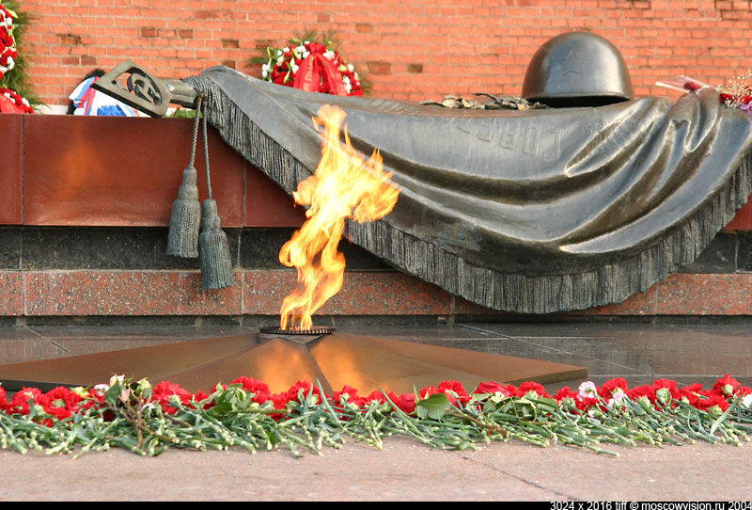

Slide 23
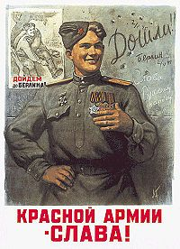
Пусть пулеметы не строчат,
И пушки грозные молчат,
Пусть в небе не клубится дым,
Пусть небо будет
голубым,
Пусть бомбовозы по нему
Не прилетают ни к кому,
Не гибнут люди, города...
Мир нужен на земле всегда!

Slide 24
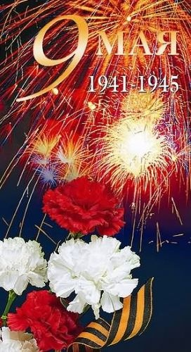
Мы, сегодняшние ученики,
благодарим всех, кто
мужественно сражался
и победил
во имя нашего будущего!

